Slide 1

大谷翔平はなぜに強い？
～大谷翔平の強さを学び、そこから企業内で二刀流の（上司としてパワハラしない部下としてイジメられない関係の作り方、あるいは健康力も安全力も高められる）元気な社員を育てるコツを探ってみる～

Slide 2
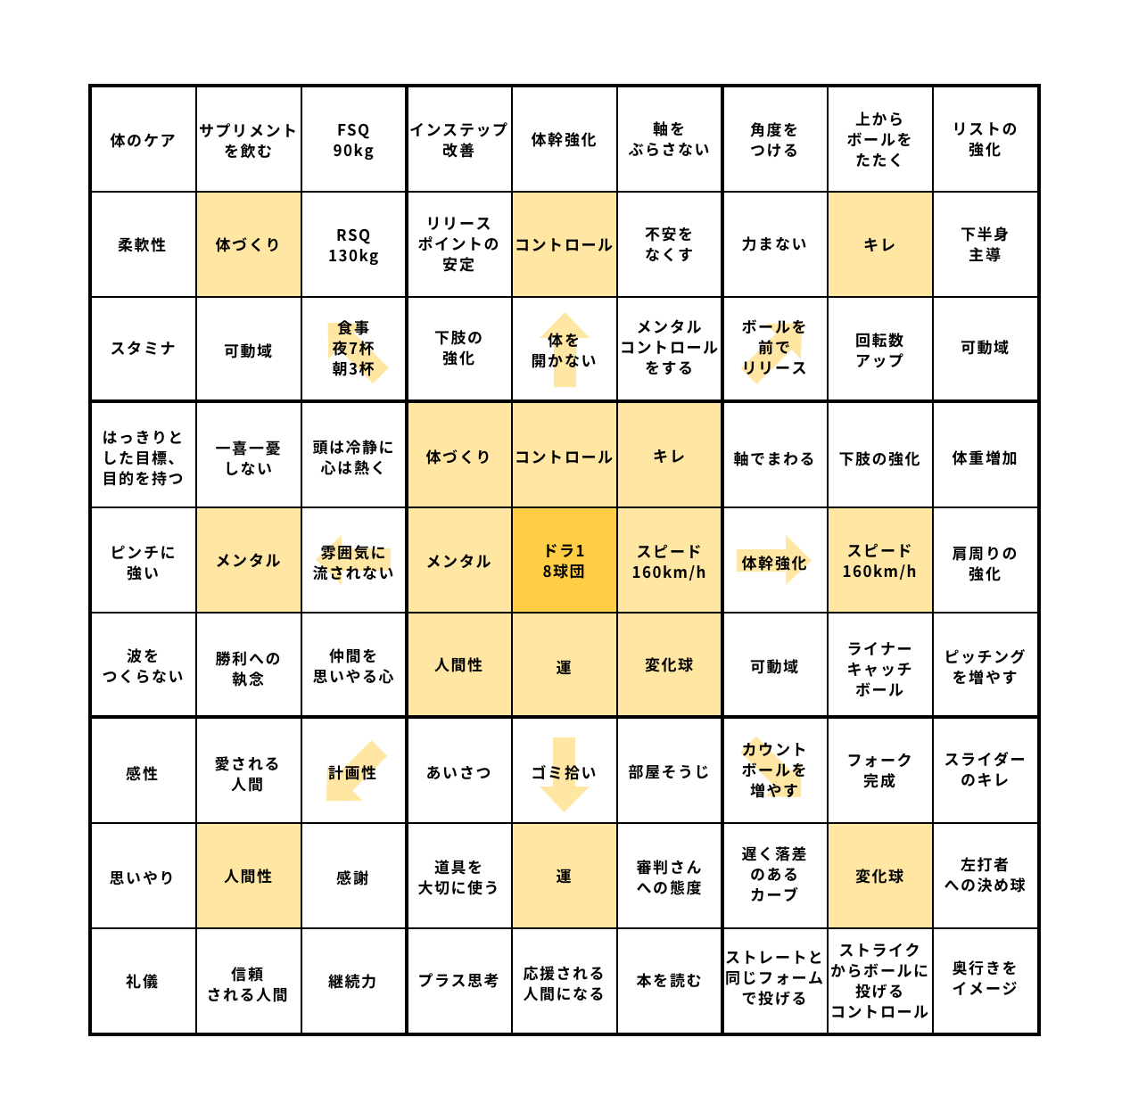
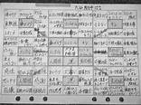
大谷翔平はなぜに強い
大谷翔平が強いわけ
１ 基本データ：身長１９３ｃｍ、体重９７ｋｇ、血液型：Ｂ型
２ 愛読書：運命を拓く（中村天風）、富の福音（ｱﾝﾄﾞﾘｭｰｶｰﾈｷﾞｰ）
３ 愛読漫画：スラムダンク（バスケットの話）
大谷翔平の曼陀羅図（目的・目標達成シート）
大谷翔平が高校生の時作成したドラフト１位になるためにする事
活 目的・目標達成シート場の安全衛生活
１ チャート伝授：花巻東高校／佐々木洋野球部監督
２ チャート考案：大阪公立中学校／原田隆史／原田メソッド
３ チャート利用：大手500社以上、10万人以上
４ チャート作成：大谷は１６枚作成、各欄に責任者明記
Notes:
曼陀羅：本質を有するものの意》仏語。 密教で、仏の悟りの境地である宇宙の真理を表す方法として、仏・菩薩(ぼさつ)などを体系的に配列して図示したもの。 胎蔵界曼荼羅・金剛界曼荼羅・四種曼荼羅などがある。
高校生でFSQ(フロントスクワット)90kg、RSQ(リア＝バックスクワット)130kgと、具体的な数値を掲げられる選手はそう多くはないでしょう。 大谷選手が、高校時代から常に高い意識を持ってトレーニングに励んでいた姿勢がうかがえます。
大阪なおみは１７８ｃｍ、八村塁は２０３ｃｍ
スラムダンク. シーズン1. 中学校三年間で50人もの女の子にふられ続けた悲しい男・桜木花道。50人目の女子生徒に「私、バスケット部の小田君が好きなの」と言われた ...
最近のChatGPT:ChatGPTの「GPT」とは「Generative Pre-trained Transformer」の略で、インターネット上に存在する大量のテキストデータを学習することにより、人間が生成するような自然なテキストを生成できるLLMだ。 つまり、ChatGPTとはこのGPTに対話可能なUIをつけたもの。

Slide 3
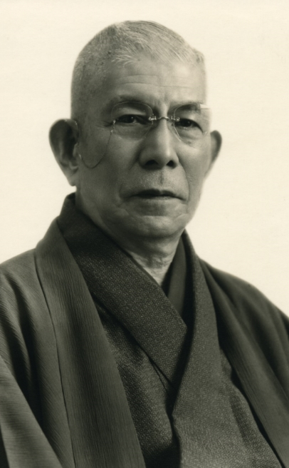
中村天風を座右の銘とした
中村天風（なかむら・てんぷう）
明治9年（1876年）生まれ。日露戦争の時に軍事スパイとして従事。終戦後結核を発病し心身ともに弱くなったことから人生を深く考えるようになり、人生の真理を求めて欧米を遍歴。 一流の哲学者、宗教家を訪ねるが望む答えを得られず、失意のなか帰国を決意。その帰路ヨーガの聖者と出会いヒマラヤの麓で指導を受け、「自分は大宇宙の力と結びついている強い存在だ」という真理を悟ることで、病を克服し運命を切り拓く。帰国後は実業界で活躍するが、大正8年（1919年）、病や煩悩や貧困などに悩まされている人々を救おうと、自らの体験から“人間のいのち”の本来の在り方を研究、「心身統一法」を創見し講演活動を開始。その波乱の半生から得た「人生成功の哲学」は、触れる者をたちまち魅了し、皇族、政財界の重鎮をはじめ各界の頂点を極めた幾多の人々が「生涯の師」として心服した。昭和43年（1968年）没後も、天風門人となる者が後を絶たない。
中村天風⇒本：「運命を拓く」ほか
⇒人：松下幸之助、稲盛和夫、松岡修造ほか
⇒宗教：禅、哲学：心身統一（→合気にも）
⇒マーフィーの法則に近い（ポジティブ心理学）
Notes:
➀仏教ヨーガ入門→飯島貫実
②瞑想ヨガ入門→沖正弘
③心身統一合気道→「気の研究会」藤平光一
④心身統一法⇒心身統一合気道（藤平光一）
⑤西野バレエ（合気道師範）由美かおる、金井克子

Slide 4
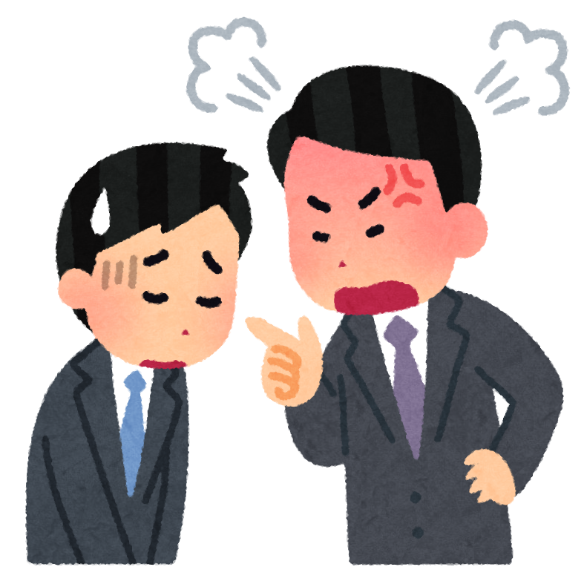
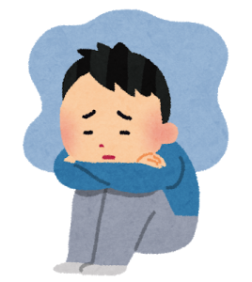
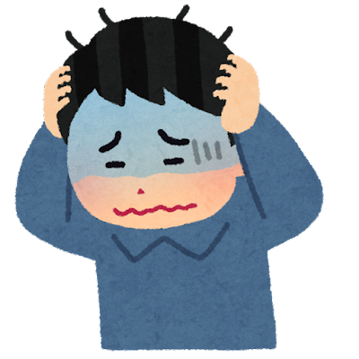
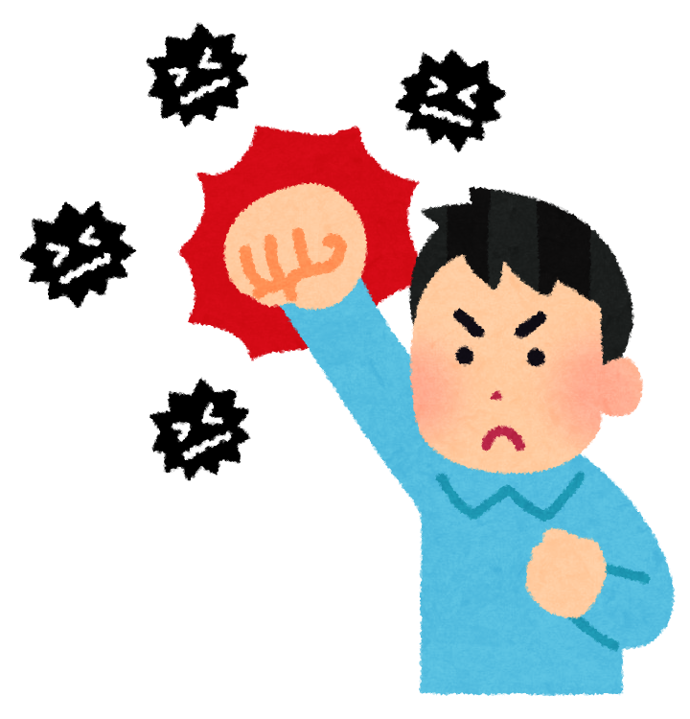

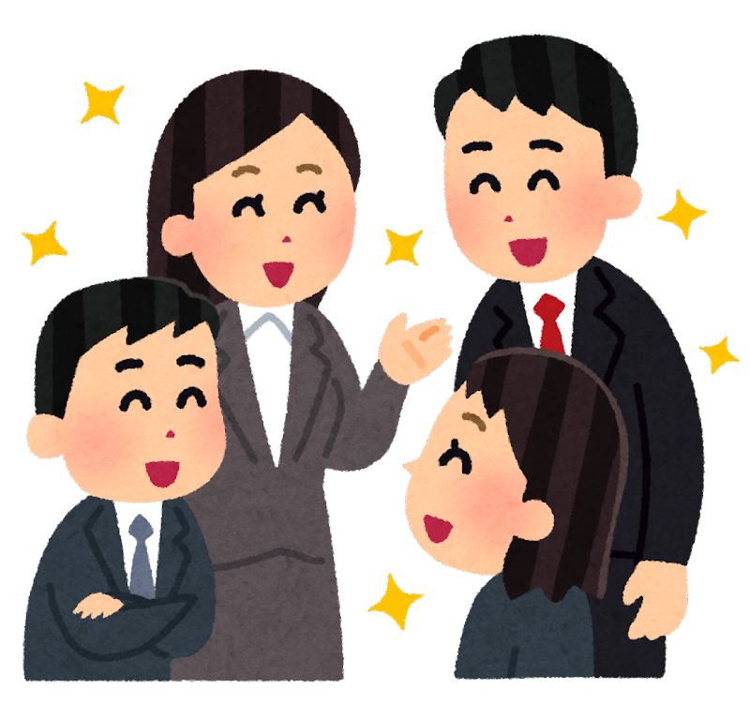
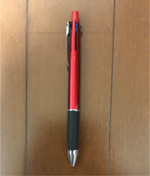
上司からパワハラされないための考え方
上司に対するレジリエンス「力」検証 （ABC分析）
C
A
B
俺はダメだ！
ポジティブ心理学
実例１（レジリエンス転換）
また失敗やらかした！
部下としての心得は何
レジリエンスへの転換回路
１観察（上司の叱責！）２学習（俺が悪いのだ）３予知（もう出社したくない）４対処（対処カード作成）
B’
C’
NAVI
あらかじめ、反転イメージリストを持っておく
Notes:
〇人生百年を考える時、いつものA→B→Cで良いのか。これを変えたい
〇B→B‘のリスト作り→CからC’に変化させる（アサーションで）方法をあらかじめイメージリスト作成しておく
●冷静な自分：「残心」の説明、剣道、テニスも同じ
●特殊車両の運転手の「安全運転の心」に同調しよう。
「液体窒素」の運転手が一番緊張感があった。
〇「あおり運転」の例→窒素運搬車、「権力勾配会議」の例→コーヒー

Slide 5
上司との上手な関係を築く目的・目標達成シート
目標
上司の分析
１性格・タイプ
２家庭状況
３仕事の姿勢
４自分との相違点
仕事の量的分析
１人手不足
２高齢化・機械化対応
３元請けの重圧
４改善の見込み
会社の状況
１社長
２事業実績
３将来性
４立ち位置
C’
職場の良好な人間関係
職場の周囲との相性
１協調性の度合い
２権力勾配の強さ
３仕事の精度要求
４仕事の速度要求
未来性
１社会ベクトル
２競争力
３リスクヘッジ
４社会との修正可能性
目的
自分の分析
１性格・タイプ
２家庭状況
３仕事の姿勢
４身体的精神的強度
自己の夢分析
１会社の夢
２未来社会との一致
３情熱の持続性
４社内での自己実現
社会の情勢
１国際情勢
２国内情勢
３未来予測
４会社との整合性

Slide 6
上司との上手な関係を築く目的・目標達成シート
目標
上司の分析
１性格・タイプ
２家庭状況
３仕事の姿勢
４自分との相違点
仕事の量的分析
１人手不足
２高齢化・機械化対応
３元請けの重圧
４改善の見込み
会社の状況
１社長
２事業実績
３将来性
４立ち位置
C’
職場の良好な人間関係
職場の周囲との相性
１協調性の度合い
２権力勾配の強さ
３仕事の精度要求
４仕事の速度要求
未来性
１社会ベクトル
２競争力
３リスクヘッジ
４社会との修正可能性
目的
自分の分析
１性格・タイプ
２家庭状況
３仕事の姿勢
４身体的精神的強度
自己の夢分析
１会社の夢
２未来社会との一致
３情熱の持続性
４社内での自己実現
社会の情勢
１国際情勢
２国内情勢
３未来予測
４会社との整合性

Slide 7

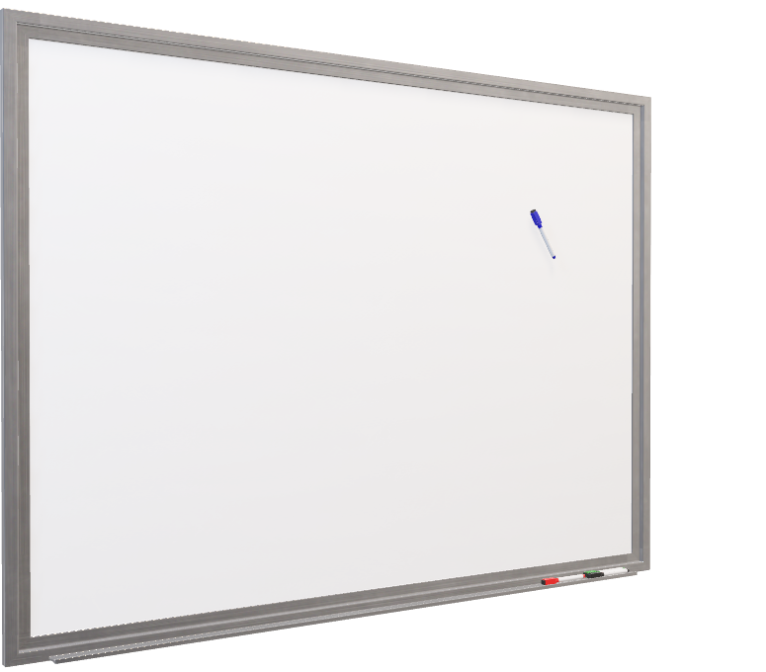
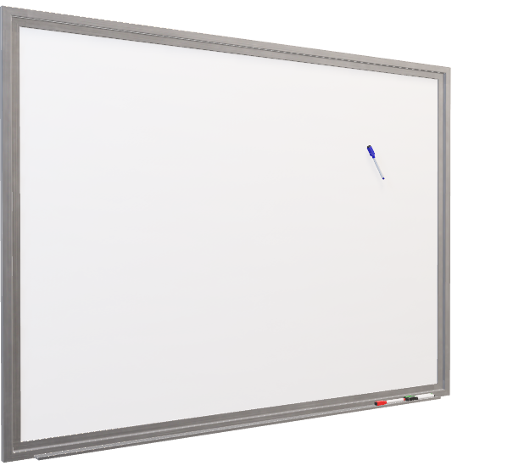
上司との上手な関係を築く目的・目標達成シート
現在
未来
時間軸
上司の分析
仕事の分析
会社の状況
人間関係
職場の相性
未来性
社会情勢
夢の分析
社会情勢
自分の分析
2次元目標曼陀羅

Slide 8
上司との係わり方のキーポイント
二刀流（投）上司との正しい人間関係とは
→ポジティブ心理学
→上司に怒られずに、自分の提案を納得させられるか
【心理学的対処】（前日までに『アサーション』を考える）
（課題）ある金曜日の午後、突然上司から「緊急の元請けからの注文依頼が入った。月曜の朝までに納品しなくてはならないため、今日の残業と明日土曜日の出勤で作業進めてくれ。」が入りました。貴方は明日の土曜には息子のサッカーチームの審判をすることになっています。どうしましょう？
→それぞれの答えを考えてください。
【気づき】（今日の上司に先手を打つ『カキクケコ』）
(1)「カ」会話をする⇒朝、事務所を掃除してくれる人の名前を知り、一言会話がありますか
⇒「おはよう、今日はいつもより早いね」
(2)「キ」機嫌を判断⇒感情面；気持、表情、態度、声の大きさ
⇒「昨日の運動会はどうでしたか」
(3)「ク」苦痛を共有する⇒上司はその上司と何に苦しんでいるか
⇒「私の方から部長に聞いて見ましょうか？」
(4)「ケ」喧嘩に先手を打つ⇒先手を打って失敗報告
⇒「昨日、失敗してしまいました」
(5)「コ」行動は恐怖を駆逐する⇒一歩行動すれば一歩恐怖は減る。
⇒最初の一歩の行動は前日に決めておく。
君、君たらずとも、臣は臣たらざるべからず
Notes:
１ 朝、職員が来る前に事務所を掃除してくれる人の名前を知り、一言会話が
ありますか
２ いつも一番に来る日勤者、最後までいる人を知っていますか。何をしているか
知ってますか
３ いつもと違う、上司や同僚、本人の観察とその結果に基づく声が掛けられますか
４ 職場の風（雰囲気）をコントロールしているのは誰だか知っていますか
５ 「失敗出来ない仕事」の緊張感、「忙しすぎる」疲労感の中に＋αの「気づかい」
のかけらを見せれるエネルギー（余裕）を持てる人は誰ですか

Slide 9


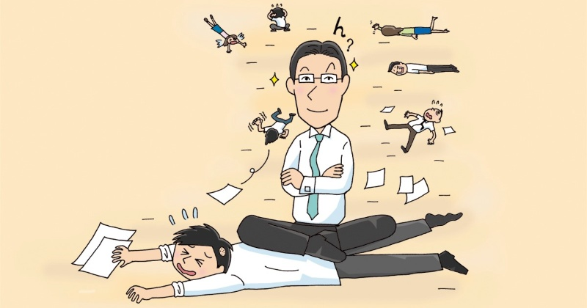
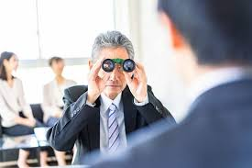
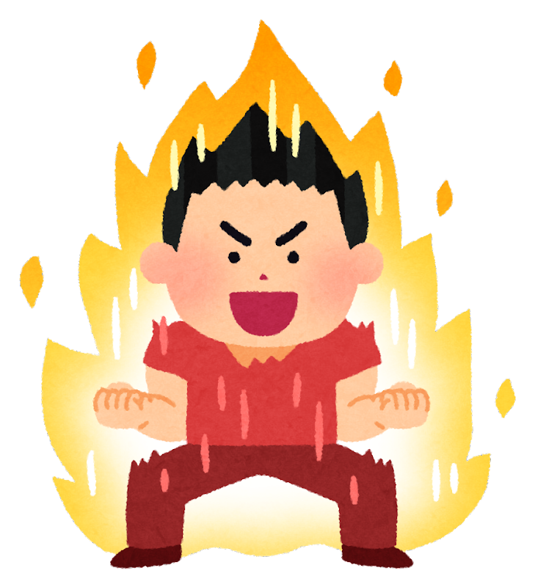

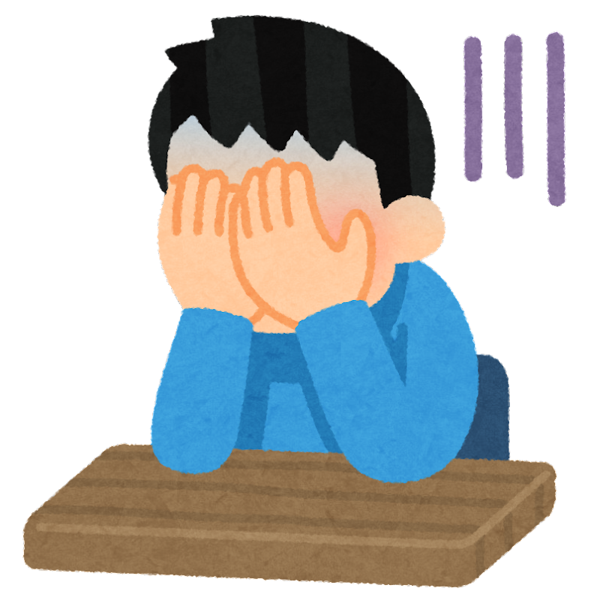
部下にパワハラしないための考え方
部下（弱者）に対するレジリエンス「力」検証 （ABC分析）
A
B
反抗する気か！
C
人の不幸は蜜の味！
ポジティブ心理学
実例２（レジリエンス転換）
上司としての心得は何
レジリエンスへの転換回路
１観察（上司の叱責！）２学習（落ち込みやがった）３予知（さらに仕事が失敗する）４対処（積極性に目覚めさせる）
B
B’
C’
NAVI
あらかじめ、反転イメージリストを持っておく
Notes:
●冷静な自分：「残心」の説明、剣道、テニスも同じ
●特殊車両の運転手の「安全運転の心」に同調しよう。
「液体窒素」の運転手が一番緊張感があった。
〇「あおり運転」の例→窒素運搬車、「権力勾配会議」の例→コーヒー
〇６秒「がまん」する
男の「かきくけこ」、女の「さしすせそ」

Slide 10
部下をやる気にさせる目的・目標達成シート
目標
部下の分析
１性格・タイプ
２家庭状況
３仕事の姿勢
４自分との相違点
仕事の量的分析
１人手不足
２高齢化・機械化対応
３元請けの重圧
４改善の見込み
会社の状況
１社長
２事業実績
３将来性
４立ち位置
C’
部下のやる気が出る職場
部下との相性
１短気・強気・
２仕事精度やスピード
３趣味等の傾向の相違
４世代間格差
未来性
１社会ベクトル
２競争力
３リスクヘッジ
４社会との修正可能性
目的
自分の分析
１性格・タイプ
２家庭状況
３仕事の姿勢
４部下との相違点
部下の夢分析
１部下の夢
２自分の夢との相性
３部下のお情熱分析
４部下の自己実現支援
社会の情勢
１国際情勢
２国内情勢
３未来予測
４会社との整合性

Slide 11
部下との係わり方のキーポイント
二刀流（打）上司として、部下の正しい指導方法とは
→部下に「激怒」せずに「褒めて」発奮させられるか
（キレるのではなく、冷静に「叱る」ことができるか）
【心理学的対処】（積極的『傾聴』と褒言葉の効果）
（課題）机の両隣でペアを組みます。初対面ですから、相手の心の中は別として服装、身なり、
顔つき、体付きから感じるもののうち、相手を「褒める」言葉を１分間演じてくだ
さい。相方は相手が自分を褒める言葉に耳を傾けてください。
→相手が話す言葉に耳を傾けてどのように感じましたか？
【気づき】（今日の部下を判断する『カキクケコ』）
(1)「カ」顔が違う⇒生理面；髪、目元、目線、口臭、髭、爪、肌
⇒「おはよう、今日は髪がボサボサだけど大丈夫？」
(2)「キ」気持が違う⇒感情面；気持、表情、態度、声の大きさ
⇒「どうしたの？元気ないね」
(3)「ク」口が違う ⇒理性面；口元：口答え、愚痴、喧嘩
⇒「どうしたの？ 喧嘩でもしたの？」
(4)「ケ」化粧が違う⇒服装面；無化粧、服装、ネクタイ等
⇒表情優先判断、本人の好みセンスを知っておく
(5)「コ」行動が違う⇒行動面；欠勤、遅刻、早退、仕事のミス
⇒表情優先判断、日頃との違いをわかっておく
Notes:
●「傾聴」できるには、訓練が必要
●自分の嫁さんを心に描いて「褒める」内容を考えて見る。悪い所はとめどめなく湧いて来るが、良い所は一つも思い浮かばない。ではダメ
●

Slide 12

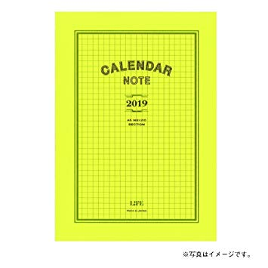


二刀流で実現する職場のメンタルヘルスや心と身体の実践方法
メモを取るとは
メモ取りの効果（で身に着ける）
１メモを取る（精神世界⇒物質世界への変換器）
「人の話を最後まで聞くことができるか」
①人の話を聞きながらメモできるか
②メモの内容が後で正確に復元できるか（５W１H等）
③この練習は集中力の訓練になる
（EX：上司の指示を最後まで聞き漏らさない⇒誤解・誤操作防止）
２日記をつける（瞬間思考[B]⇒冷静思考[B‘]への変換器）
「今日あった『苦痛な出来事』を振り返られるか」
①その時の自分はなにを思ったのか（その時の瞬間の思考を記録）
②私は正しくなかったのか（それとも他から責任転嫁されたのか）
③どうすればよかったのか（最善策、最もありそうなシナリオ、最悪策）
④次に同じことが起った時のシナリオ作成（考え方と発言、行動指針）
⑤望まない結果が発生した原因分析（実は、身体の不調の場合が多い。）
（EX:同じ過ちを犯しそうになると対処シナリオを思い出せる。）
メモ武器
（メモ帳）
（Diary）
心の発露
書くこと（漫画を描く、小説を書く、絵を描く、建築設計する、作曲する、彫刻のデッサンする、夢を描く）
（4色ﾎﾞｰﾙﾍﾟﾝ）
（付箋）
Notes:
●会議中にリアルタイムワープロ筆記できた
●私は悪かったのではないか
メモとは
精神世界と物質世界の橋渡し（変換器）
思考を具体的形に落とし込む
紙に書いて物質化する
作家、画家、彫刻家、デザイナー、作曲家科学者、技術者、建築家････
「相槌」以上にメモは相手に信用を与える（中島補佐はクレーマーを落ち着かせた）
１００円手帳、カレンダー、４色ボールペン、付箋
ローゼンタール効果、傍観者効果
日記とは
１脳の活性化、記憶の定着化
２文章力語彙力の向上
３成長促進、仕事力アップ
４良い習慣形成
５自律神経コントロール（順天堂大学教授小松弘幸、呼吸が落ち着くから）
ネガティブストレス→書く→ポジティブストレス
森田療法
アクセンチュアの付箋
今日の「瞬間思考」のまとめ
→瞬間思考の結果→行動
→レジリエンス変換回路→別の結論・別の行動
レジリエンス力の熟成
KYTの習慣化

Slide 13
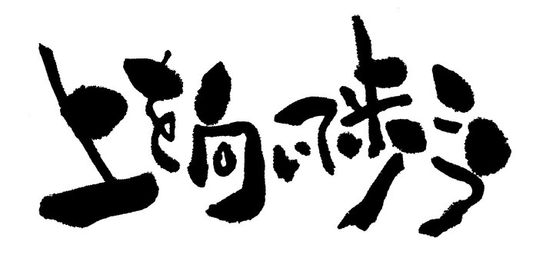
心も身体も二刀流で健康！
心身一如で心と身体の二刀流健康法の実践
（東洋的予防医学の考え方）
こころとからだの関係
血質・血循∞心質・心循
投：心の問題は身体の調整で治す
打：身体の問題は心の調整で治す
こころ | からだ
①心質向上：認知行動療法／内観療法／自立訓練法／ﾎﾟｼﾞﾃｨﾌﾞ心理学･･･ ②心循向上：積極思考や生き方の選択肢にスペアを持っておく ③こころの落ち込みは身体の調整で治す ④基本方針と訓練：予防／アサーション訓練、傾聴訓練 治療／薬物治療ほか | ①血質向上：良質な食物／全体摂取／＋酸素（呼吸法） ②血循向上：運動／筋トレ（無酸素）＋ＪＯＧ等（有酸素） ③からだの落ち込みは心の調整で治す ④基本方針と訓練：ルーの法則／肥田式（川合式）／真向法／自彊術／ヨガ
課題：事業者が「自己保健義務」の支援をする
（傾聴教室、真向法教室、トレーニングルーム開放、etc）
Notes:
○キーポイント：西洋医学のように、画期的効果は見えず時間がかかること
○心とは血液の上にある匂い、湯気のようなもの。淀めば臭い。清流であれば、美味しいカジカ、アユも住める
○私は前の会社で毎日、「真向法」の指導を受けていました
○心の落ち込み⇒悲しい涙は下を向く／上を向けば涙は止まる。歩けば、悲しみも減る。ウォッチングジョグ。
○体の落ち込み⇒「心身症」の多くはストレスが体の病となる。⇒ストレスを除去⇒治る。監督署で胃潰瘍の申告（二重帳簿作り）
〇こころとからだの関係／グローミュー（後細動脈）と潜在意識
〇傾聴法／ロジャーズ／共感されれば心が溶ける
〇認知行動療法／リスク評価と経過時間見積／開き直り：俺が悪いのではないじゃないか
〇交流分析／米国エリックバーン／エゴグラム／親、大人、子供
○アドラー心理学／コンプレックスの補償、共同体意識
〇休職中／クリニックで抗鬱剤を貰うだけでは治らない
〇高校生、大学生は、ディベート訓練、認知行動療法等自力救済訓練を受けるべきである
〇同時に経営者資質の資格が本当は必要なのだが
〇職場復帰できても元の職場は無理／自分にあった場所がある／転職も視野に入れる
○「人生の選択肢」→今の時代／「何がなんでもそれしか見ないあきらまめない」→「自分の分際を知る」、「あきらめる」、「価値転換」を図る
○肥田式強健法／正中心道／筋肉鍛錬
○自彊術／自彊術普及会／日本で最初の健康法、
○東洋医学で痔瘻を治す。西洋医学でイボ痔を治す。

Slide 14
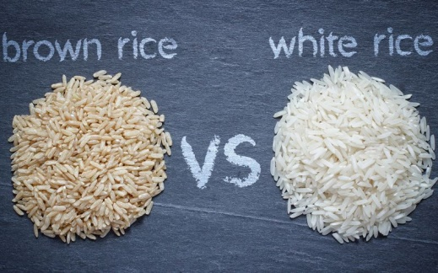
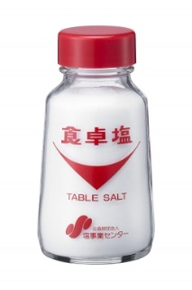
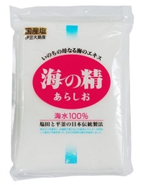

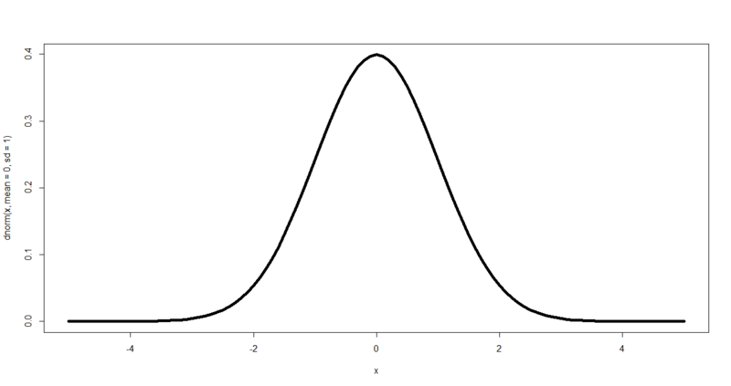




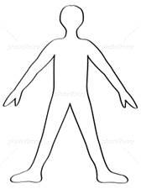

◎全体食のすすめ
心と身体の二刀流の健康方法（食物編）
１ 身体強化（食物摂取）
●三白三悪（白米、白糖、白塩）
１ 白米と玄米
２ 白糖と黒砂糖
３ 精製塩と自然塩
人工物は単体、自然物は微量成分がたくさんあり、これが体のコントロールに重要
バランスのとれた人間→病気のない魚全体を食べる →病気を持たないダイコン全体を食べる
Notes:
三白：白米、食塩、砂糖、小麦粉
人工物：栄養ドリンク、サプリ
言葉：コラーゲン、乳酸菌、アスタキサンチン、
全体食：大根と大根の葉、小魚、

Slide 15
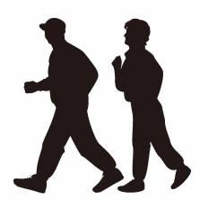
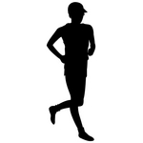
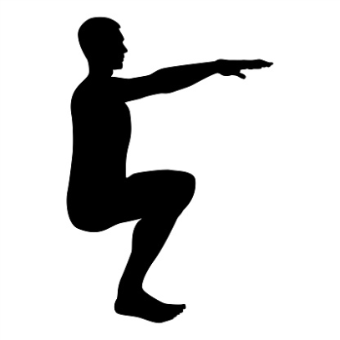
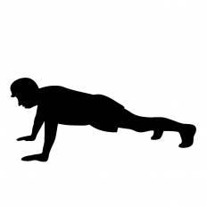
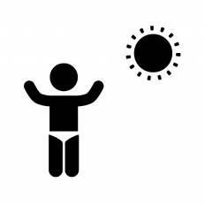
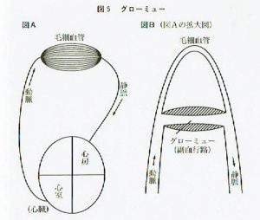

体の運動（筋トレ・神トレ）
心と身体の二刀流の健康方法（身体編）
２ 身体強化（運動など）
無酸素運動（筋トレ）➡有酸素運動（ジョギング）➡カロリー消費量は３倍
無酸素運動
有酸素運動
スクワット
腕立て伏せ
ウォーキング
ジョギング
身体に良いこと（日光浴、皮膚浴）
日光浴
皮膚浴
太陽光は、酸素や水と同様にあらゆる生物に必須の要素です
Notes:
◎血中糖分の消化、 ヘモグロビン消費、 筋力
◎体内脂肪分の消化 ヘモグロビン温存 持久力
◎太陽光（1000ルクス以上）を２時間浴びたい 〇ビタミンＤの生成 〇近眼者が少なくなる 〇心が明るくなる
◎１ 出来るだけ薄着で外気に触れる ２ タオルを絞って乾布摩擦をする 〇外気と内気の調整機能強化 〇静脈を鍛える 〇皮膚呼吸を鍛える（ゴールドフィンガー）

Slide 16
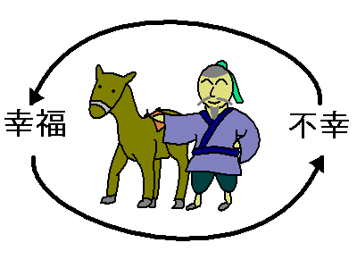

心と身体の二刀流の健康方法（心編）
３ 心の強化（考え方）
心の運動（思うこと）
心の持ち方こそが人間の幸不幸や、体の健康不健康の分かれ道です
人間万事塞翁が馬
塞翁（辺境要塞の老人）の話
１ 馬が逃げた／不幸
２ 駿馬を連れて帰って来た／幸
３ 息子が落馬して骨折した／不幸
４ 骨折で兵役を免れた／幸福
軟酥(なんそ)の法：
白隠禅師のイメージ療法・瞑想
１ ベッドに静かに横たわる
２ とろけたチーズのイメージ
３ 頭から腕に流れ出す
３ 内臓身体全体を覆う
４ 足先から流れです
（「軟蘇」➡「暖かい」でもやってみる）
心理学：認知行動療法、ポジティブ心理学
心理学：自律訓練法

Slide 17
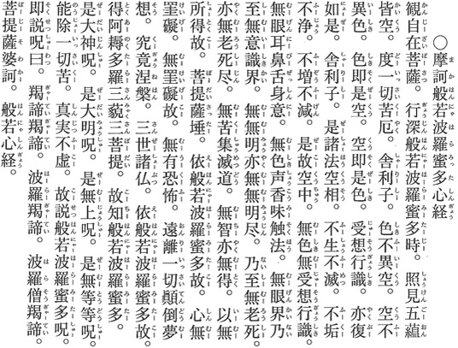
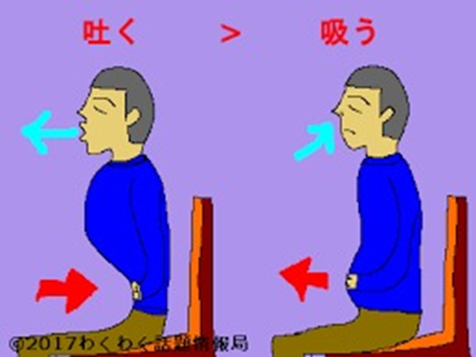
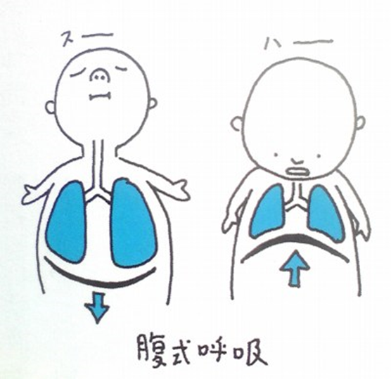
腹式呼吸の行い方
心と身体の二刀流の健康方法（心身接続部分）
４ 「こころ」と「からだ」を整える話２
ポイント：一分間の呼吸の数が少なくなるよう練習する
まず、身体制御→「毎日唱える」→「自然に覚える」→「スピードアップ」→
「一息（一分）読経」→「長息呼吸」になると→
心の制御（セルフコントロール）→「感情制御」→「怒らない、落ち着き、
悲しまない、落ち込まない･･･」→「心の平安」

Slide 18
心と身体の二刀流の健康方法（心身反応対応図）
５ 「こころ」と「からだ」は同じもの
荒い息
浅い息
怒
悲
肯
長い息
驚
心の平安
【静・深】
恐
憂
吸う息
思
否
喜
静かな息
短い息
深い息
「カチンときたら」→「呼吸を整える」→「〇円満」を知っている
Notes:
●冷静な自分：「残心」の説明、剣道、テニスも同じ

Slide 19
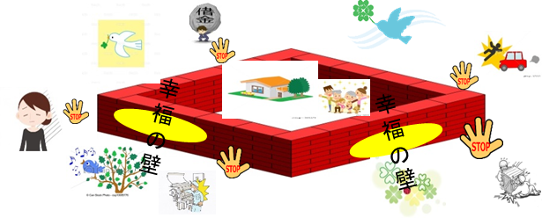
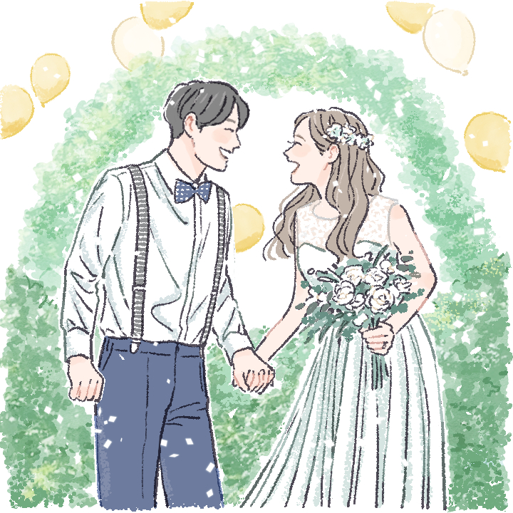

心と身体の二刀流の健康方法（心の平安編）
６ 「幸福」も「不幸」も伝染する
心の平安
【静・深】

Slide 20
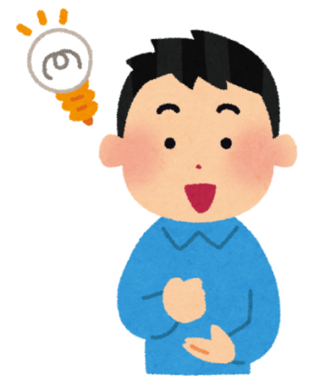
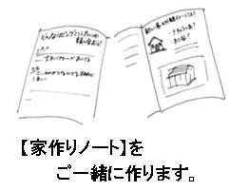
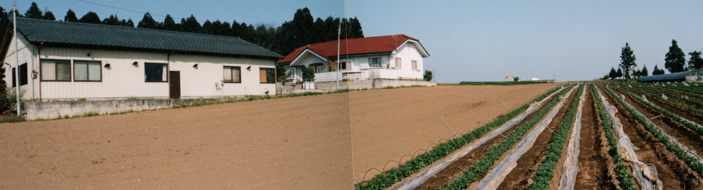
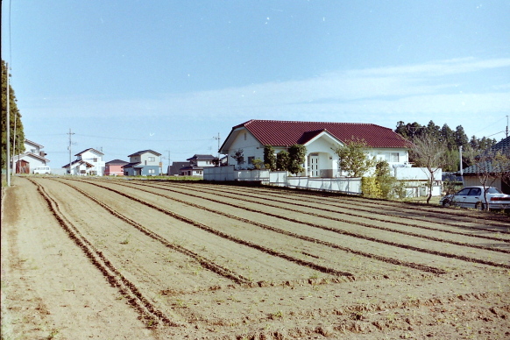
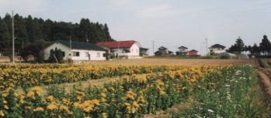
夢の実現過程（時空の転換）
おまけ１：夢の実現過程
メモは
精神⇒物質世界
への変換器です
入居時
NAVI（夢の実現）
私は、団地の近くに一軒家が欲しかったが、団地が後から立ち上がった！
４年後
夢の実現は「人生目標ノート」を作ることから始めます
Copyright 2019/http://msro.jp/All Rights Reserved
Notes:
「顕在意識」→「潜在意識」へ意向伝達できたら実現する。
①鹿児島から探し始めて５年目に見つけた。
②家探しの過程で、団地のそばが欲しいという欲があった。
③買った時は、「一戸建て、周りを見れば一戸だけ」を優先し、団地のことは忘れていた。
④ところが、入居後４年で畑一つ空けて団地ができた。

Slide 21
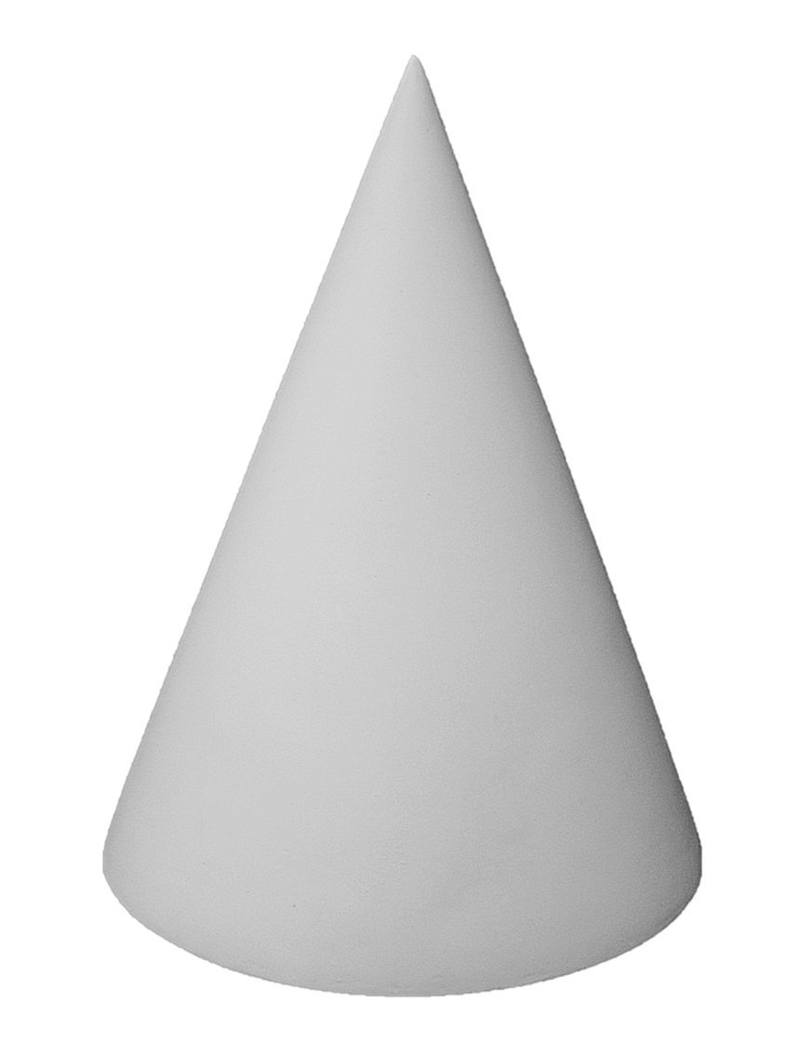


過去を書換え、未来を決定づける（因果関係の転換）
おまけ２：過去にも未来にも行ける
過去
現在
未来
健康100歳
生きている自分が
見える
健康生活
安全生活
20年後
40年後
今、思っていること、今していること、で未来が変わる
Copyright 2019/http://msro.jp/All Rights Reserved
Notes:
●未来の「結果」に体感同調して、未来から見た「原因」を今作ること。
＊マンション施行方式で、日々可能な進捗管理を積み重ねる。
＊潜在意識（守護神）への意識以降方式
●過去の「原因」を見つめて、結果である「今」を肯定する作業をすること。
（過去からのメッセージをレジリエンス転換（万事塞翁が馬）で肯定的に学ぶ）
「顕在意識」→「潜在意識」へ意向伝達できたら実現する。
〇未来を信じ切れる人
〇訓練により、未来を作り出す人
〇コンピュータが行うバックグラウンド処理へ移すと自動的に実行する。
〇息子より長生きしなければならない→即禁煙→未来を決定する
心に描き切れるイメージ像は実現に向かって動き出します。
ゴルフで明日（未来）朝５時に起床することが100％実現可能なら、40年後健康で歩いている自分の姿も実現できる。

Slide 22
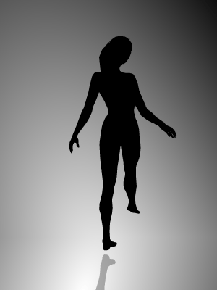
右に回るか、左に回るかは、あなたしだい
Notes:
●冷静な自分：「残心」の説明、剣道、テニスも同じ

Slide 23
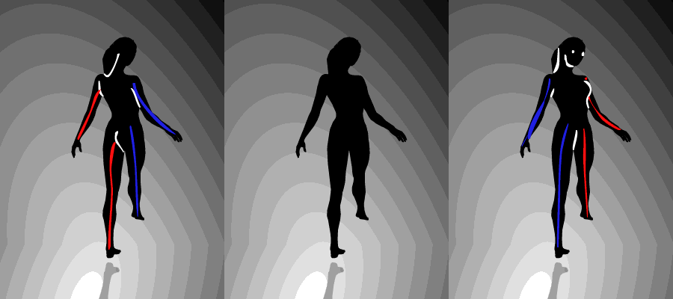
Doom Scrolling ⇔正常性バイアス
労災事故⇔健康安全
暗い職場⇔快適職場
行き詰まる職場⇔風通しの良い職場
家庭の幸福⇔家庭の不幸
俺は不幸のどん底⇔今日日に感謝
ひどい会社⇔この会社でラッキー
憎たらしい上司⇔尊敬できる上司
自分は病気⇔軽い病気で感謝

Slide 24
おわり
ご清聴ありがとうございました
松井産業労働コンサルタント事務所
代表 松井玄考

Slide 25
上司との上手な関係を築く目的・目標達成シート
目標
上司の分析
１性格・タイプ
２家庭状況
３仕事の姿勢
４自分との相違点
仕事の量的分析
１人手不足
２高齢化・機械化対応
３元請けの重圧
４改善の見込み
会社の状況
１社長
２事業実績
３将来性
４立ち位置
C’
職場の良好な人間関係
職場の周囲との相性
１協調性の度合い
２権力勾配の強さ
３仕事の精度要求
４仕事の速度要求
未来性
１社会ベクトル
２競争力
３リスクヘッジ
４社会との修正可能性
目的
自分の分析
１性格・タイプ
２家庭状況
３仕事の姿勢
４身体的精神的強度
自己の夢分析
１会社の夢
２未来社会との一致
３情熱の持続性
４社内での自己実現
社会の情勢
１国際情勢
２国内情勢
３未来予測
４会社との整合性

Slide 26
上司との上手な関係を築く目的・目標達成シート
現在
未来
時間軸
上司の分析
仕事の分析
会社の状況
人間関係
職場の相性
未来性
社会情勢
夢の分析
社会情勢
自分の分析
2次元目標曼陀羅

Slide 27
３ 天風の基本理念は積極思考
天風の言葉
１「人の手助けは大切だが、人は自分で自分の運
命を切り拓かねばならぬ。」
２「才能は初めからある人は少なく、努力を重ね
て身につけたものが多い。」
３「心がけさえよければ、どんな人でもどんな立場
でも、人生の中で花を咲かせることはできる。」
４「自分を知り、自分を大切にし、そして自分を活かす
こと。それが運命を切り拓くための第一歩である。」
５「人間が怠惰でなければ、その人は人生に
おいて成功することはない。」

Slide 28
４ 積極思考はポジティブ心理学
私のレジリエンス「力」レベルアップのしくみを知ろう
レジリエンス要素の醸成
１感情調整力
２衝動調整力
３共感力
４楽観力
５原因分析力
６自己効力感
７リーチアウト力（働きかけ）
リアルタイム
レジリエンス
心を静めて
フォーカシングする
自分をABC分析する
大局的に
とらえる
ポジティブ心理学
理論（レジリエンス）
レジリエンス完了
思い込み
に挑む
視点を移す
思考を変える
思考のワナを避ける
氷山思考を見つける
思考を分析する
©2002,Adaptiv Learning Systems,
PowerThinking Corp.

Slide 29
５ ポジティブ心理学の核はレジリエンス
私のレジリエンス「力」検証 （自己発見スキル／ABC分析）
感情
感情
Ａ
事故発生
Ｂ
瞬間思考（ティッカーテープ思考）
Ｃ
結果１：上司と喧嘩をする
困難な出来事
行動１：１日仕事にならない
氷山思考（本音）
ポジティブ心理学
理論（レジリエンス）
レジリエンスへの反転要素
１感情調整力２衝動調整力３共感力４楽観力５原因分析力６自己効力感７リーチアウト力（働きかけ）
Ａ
事故発生
Ｂ
自分は何を考えているか
Ｃ
困難な出来事
行動２：win-winの提案をする
なぜそうなったか
次に何が起るか
結果２：アサーションを考える
Notes:
先行条件、行動、結果の3つの関係を分析することを、頭文字をとって「ABC分析」といいます。
先行条件 （A:Antecedent）, 行動 （B:Behavior）, 結果 （C:Consequence）.
A:「事故発生」あるいは「対処しなければならない事案」発生
B：瞬間思考と氷山思考によって対処している（訓練ない場合）
C：Bの結果、前例と同じ結果、あるいは変えようとしたいこととは別の悪い結果になっている。
●冷静な自分：「残心」の説明、剣道、テニスも同じ
●１「今日金曜日の残業と土に出勤してくれ」→「今日の夜から子供のサッカー審判準備、土曜日は試合の審判がある」→喧嘩
●→「土曜日の試合後、日曜日に出勤することで了解とる」

Slide 30
大谷翔平はなぜに強いか
１ 大谷翔平はなぜに強い
２ 中村天風を座右の銘とした
３ 天風の基本理念は積極思考
４ 積極思考はポジティブ心理学
５ ポジティブ心理学の核はレジリエンス
５ レジリエンス転換の実例を学ぼう

Slide 31




全体食のすすめ
５ 実例（心と身体の二刀流の実践方法）
２ 良質な食物の話その２
バランスのとれた人間→病気のない魚全体を食べる
→病気を持たないダイコン全体を食べる

Slide 32
体の運動（筋トレ・神トレ）
５ 実例（心と身体の二刀流の実践方法）
３ 運動の話その１
無酸素運動
血中糖分の消化
ヘモグロビン消費
筋力
有酸素運動
体内脂肪分の消化
ヘモグロビン温存
持久力
無酸素運動（筋トレ）➡有酸素運動（ジョギング）➡カロリー消費量は３倍
スクワット
腕立て伏せ
ウォーキング
ジョギング

Slide 33
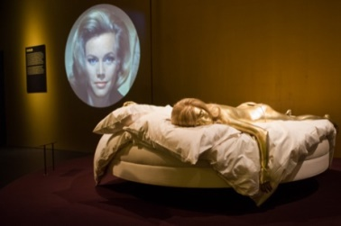
身体に良いこと（日光浴、皮膚浴）
５ 実例（心と身体の二刀流の実践方法）
４ 運動の話その２
日光浴
皮膚浴
太陽光は、酸素や水と同様にあらゆる生物に必須の要素です
Notes:
ジェームスボンド
●つくばでビタミンDが２２分で必要量が生成される。
◎太陽光（1000ルクス以上）を２時間浴びたい 〇ビタミンＤの生成 〇近眼者が少なくなる 〇心が明るくなる
◎１ 出来るだけ薄着で外気に触れる ２ タオルを絞って乾布摩擦をする 〇外気と内気の調整機能強化 〇静脈を鍛える 〇皮膚呼吸を鍛える（ゴールドフィンガー）

Slide 34

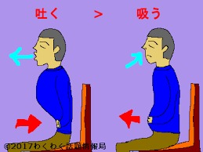
５ 実例（心と身体の二刀流の実践方法）
６ 「こころ」と「からだ」を整える話１
腹式呼吸の行い方
吐く：腹をへこませる
吸う：腹を突き出す
吐く：横隔膜を上げる
吸う：横隔膜を下げる
ポイント：一分間の呼吸の数が少なくなるよう練習する➡次のスライド

Slide 35
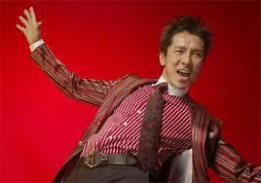
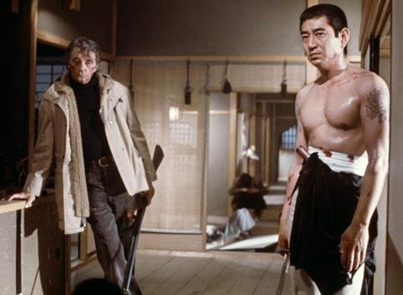
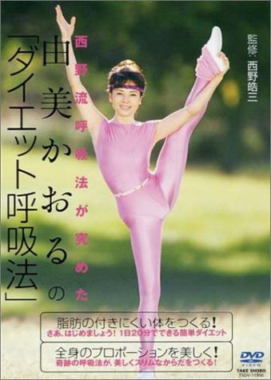
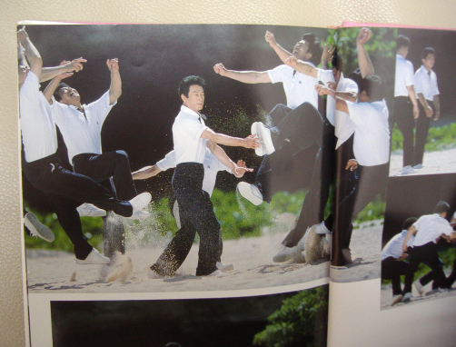
A 郷ひろみ（６７）
大谷翔平はなぜに強い
４ 高齢と健康秘訣
●HDL（善玉）コレステロール
（基準値40～80、数値が大きい程良い）
50代平均・・・・・57.4
20代平均・・・・・55.6
郷ひろみ・・・・・82.0
●y-GDP（異常値80以上）
50代平均・・・・・58.9
20代平均・・・・・27.2
郷ひろみ・・・・・20.0
●総たんぱく（異常値8.3）
50代平均・・・・・7.4
20代平均・・・・・7.6
郷ひろみ・・・・・6.9
B 高倉健（没８３）
高倉健さんの言葉、
「往く道は精進にして、忍びて終わり悔いなし」
左利きだけど右利きのようになんでも使えるように鍛錬した健さん
「俳優にとって身体は唯一の資本」を信条とし、細心の注意を払っていた。
・筋力トレーニング・ジョギングを欠かさなかったが、2012年時点ではウォーキングやストレッチを日課としていた。
血液検査】
●中性脂肪（異常値150以上）
50代平均・・・・・179.5
20代平均・・・・・120.1
郷ひろみ(57)・・・・・58.0
●血糖値（異常値110位上）
50代平均・・・・・96.6
20代平均・・・・・92.1
郷ひろみ・・・・・70.0
・朝食事・・・フルーツボウル（アサイ－、いちご、バナナ、ブルーベリー、
ラズベリー、シリアル、はちみつ）、いちごヨーグルトジュース
・歯磨き・・・身体のバランスのため左手で歯磨き（箸も左手で食べたりする、
急いでる時は両手でも食べられる）、１日に４回ブラシ・フロスで念入りに１５分
・３０分のボイストレーニング
・午前１０時・・・１日おきにスポーツジムHALLEOで２時間トレーニング（ストレッチ、筋トレ、
ルームランナーが映像として）
・昼食・・・30年通ってるフレンチレストラン小川軒で食事（素材をそのままにソースを使わない
さっぱりした旬のものが中心、塩分控えめ）
・夜は控えめ、寝る前の2時間は胃にとにかく入れない
●医者のコメント＝「交感神経と副交感神経のバランスがとれている」
・血管を若く保つ重要ポイント＝①血液の流れを良くする②血液の質を良くする
＝朝の過ごし方が大事
→腸内環境を整える朝食（腸内環境を良くして善玉菌を増やす→栄養分のある血液になる）
・いちごヨーグルトジュース＝善玉菌である乳酸菌が豊富（善玉菌がいてもエサがないとダメ）
・フルーツボウル＝①アサイ－、いちご、バナナ→「食物繊維」、②はちみつ→「オリゴ糖」
・①と②が善玉菌のエサになる
・朝食をしっかり摂ることで血流は良くなる
・腸の動きをコントロールしているのは副交感神経（朝食を食べる→副交感神経が優位に）
・朝バタバタしていると・・・→交感神経が優位で血流が悪い
・朝忙しい人は水一杯でもOK→腸を刺激して動かす
C 由美かおる（７２）
一日20分で簡単に細胞を活性化させる呼吸法で、心も楽しく肌もきれいにスッキリ健康体!
もりもり食べてもスリムな体で若さを保つ「西野流呼吸法」を、由美かおる自身が写真 を豊富に使って丁寧に解説。

Slide 36
大谷翔平はなぜに強い
「これからの私」：レジリエンス「力」のレベルをアップし、弱くて硬直的な自分の観念を追い払う
ポジティブ心理学
理論（レジリエンス）
１．私のレジリエンス「力」検証
私は、人生に対する意欲・情熱を
持っている。それを持続できている
（モチベーション取得）
私は、人生の困難に対し、レジリエントな立ち直りノウハウを持っている（スキル取得）
レジリエンス「力」で
回避すべきこと
１ 早とちり
２ 視野狭窄
（マイナス思考）
３ 極度の悲観・楽観主義
４ 個人化
（みんな自分が悪い）
５ 外面化
（他人のせいにする）
６ 過剰一般化
７ マインドリーディング
（先読み）
８ 感情の理屈付け
レジリエントな私の強い感情
心に持続する「強い私モチベーション」
レジリエントな私の冷静思考
１ リスクを的確に判断できること
２ 自分自身に対する鋭い感覚を持つこと
３ 自分の人生の意義や努力に感謝できていること
４ 今やっていることの意義深さに意識を全力で集中させること
５ 大きな視点でものごとを見ているか
Notes:
●モチベーションは時間あれば、労災エピソードを話します。
●セルフコントロールできているか

Slide 37
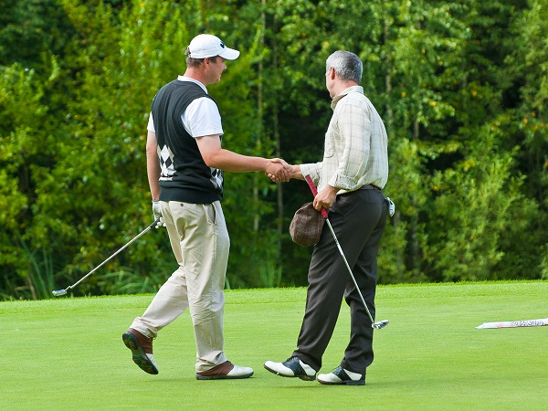
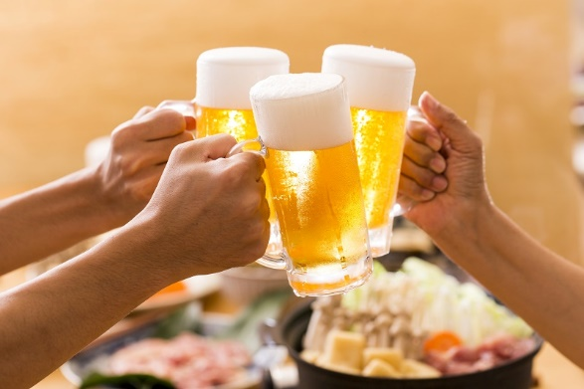




５ 実例（上司からパワハラを受けない）
上司に対するレジリエンス「力」検証 （ABC分析、健康編）
C
A
B
美味い！
ポジティブ心理学
実例１（レジリエンス転換）
仕事だから仕方ない！
レジリエンスへの展開回路
１観察（高血圧診断！）２学習（結果症状の認識）３予知（脳卒中、脳梗塞）４対処（今日の断わり）
B’
C’
NAVI
あらかじめ、反転イメージリストを持っておく
取引先接待
の断わり方
105歳宮崎さん
杖で歩く自分
Notes:
〇人生百年を考える時、いつものA→B→Cで良いのか。これを変えたい
〇B→B‘のリスト作り→CからC’に変化させる（アサーションで）方法をあらかじめイメージリスト作成しておく
●冷静な自分：「残心」の説明、剣道、テニスも同じ
●特殊車両の運転手の「安全運転の心」に同調しよう。
「液体窒素」の運転手が一番緊張感があった。
〇「あおり運転」の例→窒素運搬車、「権力勾配会議」の例→コーヒー

Slide 38







５ 実例（部下にパワハラしない）
部下に対するレジリエンス「力」検証 （ABC分析、健康編）
A
B
C
６秒「がまん」する
C’
B’
Notes:
●冷静な自分：「残心」の説明、剣道、テニスも同じ
●特殊車両の運転手の「安全運転の心」に同調しよう。
「液体窒素」の運転手が一番緊張感があった。
〇「あおり運転」の例→窒素運搬車、「権力勾配会議」の例→コーヒー
男の「かきくけこ」、女の「さしすせそ」

Slide 39




職場の安全衛生管理
１ 労働災害とは
死んだ方がましだった労災事故とは？
一瞬のちょっとした油断がその後の人生を生き地獄にする
ポジティブ心理学
実例（レジリエンス転換）
アウトリガの張り出しが弱かった（単独作業、雨上がり）
脊髄損傷は一生の生き地獄であることをいつも思いながら仕事してますか
ユニック車転倒で脊損になる
Notes:
「安全」ﾓﾁﾍﾞｰｼｮﾝのなめのエピソード２つ申し上げます。

Slide 40





大谷翔平はなぜに強い
私のレジリエンス「力」検証 （ABC分析、作業安全編）
（レジリエンスな転換：B→B’へ）
ポジティブ心理学
実例（レジリエンス転換）
A
C
B
氷山思考
(心の本音の部分)
瞬間思考
(ﾃｨｯｶｰﾃｰﾌﾟ思考)
急がなきゃ！
寝坊しちゃった！
間に合った！
面倒くさい！
鉄筋
水溜まり
レジリエンスへの展開回路
１観察（雨上がりの砂地）２学習（結果危険の認識）３予知（ユニック転倒、脊損）４対処（鉄板敷）
B’
C’
鉄板を敷く！
このカード
を作る
「KYTのリアリティカードﾞ」を潜在意識に持っておくこと
脊損X線写真
残された妻子
一生寝たきり
Notes:
●冷静な自分：「残心」の説明、剣道、テニスも同じ
●特殊車両の運転手の「安全運転の心」に同調しよう。
「液体窒素」の運転手が一番緊張感があった。

Slide 41
交通事故は相手が悪いのか
Ⅲ 大谷翔平はなぜに強い
ポジティブ心理学
実例（レジリエンス転換）
１ 交差点での右折で衝突したらどちらが悪い
２ 信号待ちで停止、追突されたらどちらが悪い
３ 警察にも都合がある（あおり運転、スマホ運転）
Notes:
１交差点右折でぶつかるのは、赤信号で突入してくる相手が悪い⇔それがわかっているから待たざるを得ない。遠目フラッシュで脅すとよい（事故責任）
２ブレーキは制動が効く前にブレーキランプが点灯することを知っておく。後続車とコミュニケーションをとること。
３ 時のマスコミに反応。煽り運転での点数。スマホでも捕まる（助言教官の新人教育）
（余裕あれば大きい車の方が良い）

Slide 42




Ⅲ 大谷翔平はなぜに強い
私のレジリエンス「力」検証２ （自己発見スキル／ABC分析）
ポジティブ心理学
実例（レジリエンス転換）
レジリエンスへの反転要素
１観察（追い越された！）２学習（あおる結果の学習）３予知（瞬間に人生喪失）４対処（呼吸を整える）
Notes:
●冷静な自分：「残心」の説明、剣道、テニスも同じ
●特殊車両の運転手の「安全運転の心」に同調しよう。
「液体窒素」の運転手が一番緊張感があった。

Slide 43




ジョークラッシャー内に転落する
職場の安全衛生管理
１ 労働災害とは
誰も助けない単独作業で人生終わっていい？
ホッパー投入時に材料の詰まりを取り除く作業は危険だらけ（廃棄物、野菜、収穫物等）
コンベヤ➡ホッパーへ収穫物の投入といった設備、作業はありませんか
これも単独作業でした（発見は最終砂利山の上）
Notes:
●採石場は男らしい仕事ですと、胸を張って仕事されている人がいます。
●採石場では一人作業も多い。
●人は亡くなると人ではない。
●このスライドは、労働災害の恐怖イメージを創造して、不安全行動を戒めるモチベーションのためにあります。

